Slide 1

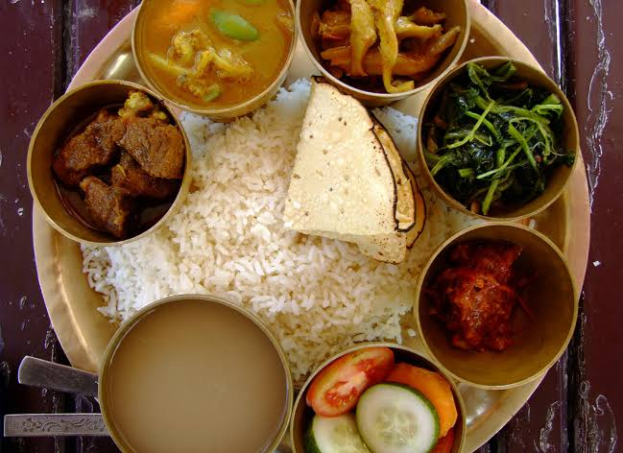
NEPALI AND INDIAN RESTURANT
Best food and best hospitality is our motto.
Home | About | Menu | Contact
Copyright@swastika, 2019

Slide 2
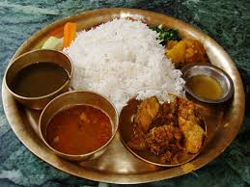
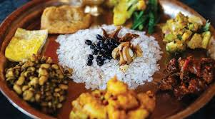
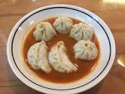
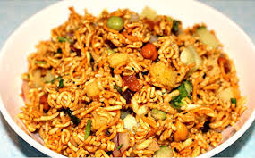
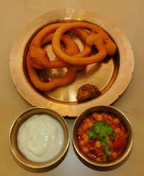
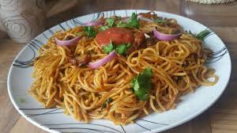
ダルーバト（ランチ）１000円
カッヤセント
９００円
スープモーモ
６００円
チャトパティ
５００円
セルローティ
７００円
チャウミン
６００円

Slide 3
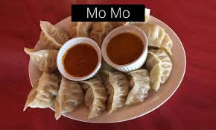
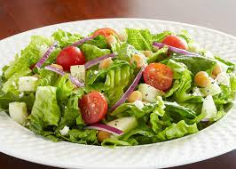
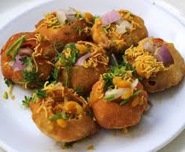
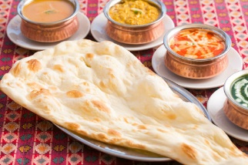
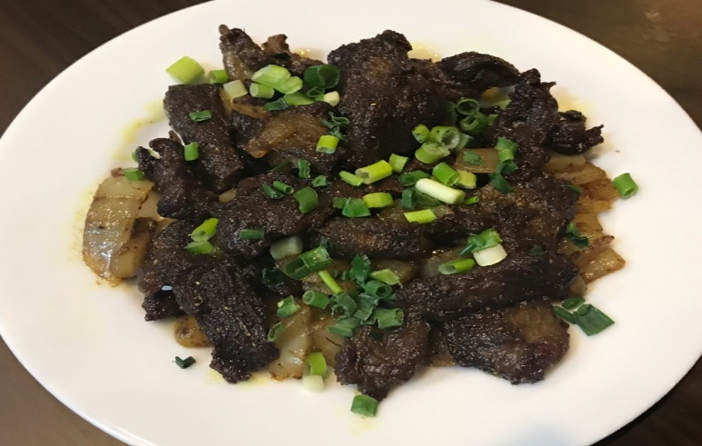
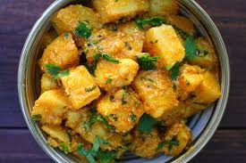
モーモ
７００円
野菜サラダ
６００円
パにプリ
５００円
スクティ
７００円
アルサデコ
５００円
ナン（ランチ）
１０５０円

Slide 4
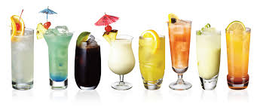
生ビール：２５０円
ククルラム：５００円
ワイン：４５０円
ウイスキー：５００円
ハドドリンク ビン：３５００円
半分：１８００円
ソフトドリンク：２５０円
コーラ：２００円
オレンジジュース：２００円
ラッツ：２００円

Slide 5
